Slide 1


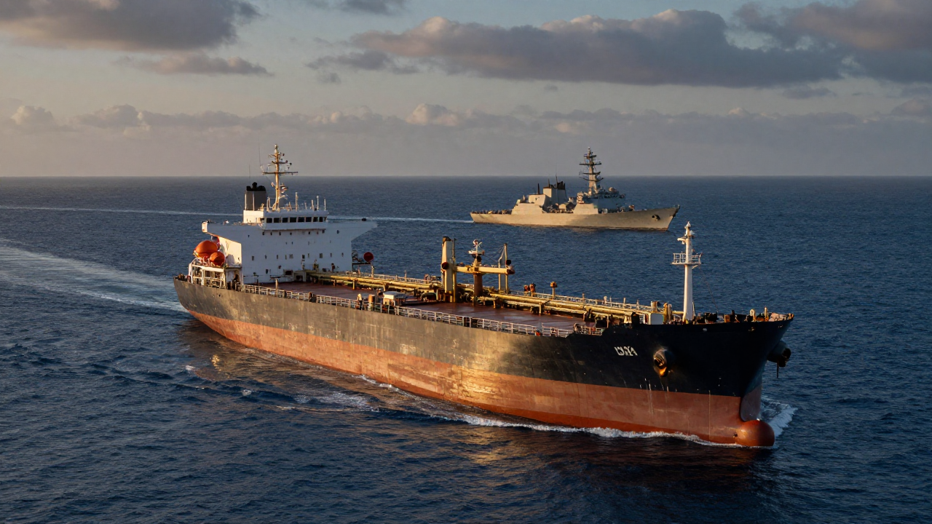

AI BIG DATA ANALYSIS REPORT
호르무즈 해협 해외
언론보도 분석
2026년 지정학적 위기에 따른 글로벌 미디어 의제 실증 분석 및
자연어 처리 기반 인텔리전스 보고서
AI 빅데이터 학과
20221393 학번
황태하

Slide 2





목차
보고서의 전반적인 흐름 명시
01
연구 배경 및 연구 목적
02
데이터 수집 기간 및 타임라인
2026년 호르무즈 위기 개요 및 분석의 당위성
분석 대상 기간 설정 및 주요 지정학적 사건
03
데이터 수집 과정 및 알고리즘
04
데이터 전처리 파이프라인
하이브리드 시간 분할 알고리즘을 통한 데이터 확보
NLP 기반 4단계 텍스트 정제 및 불용어 처리
05
다양한 분석 진행
06
분석 결과 종합 결론
워드 클라우드부터 N-gram 분석까지
군사 충돌에서 에너지 위기로 이어지는 핵심 발견 사항 요약
07
정책 및 산업적 활용 방안
08
연구 한계 및 보완 방향
외교안보 조기경보 및 에너지 물류 리스크 관리 모델 제언
데이터 수집 제약 공유 및 감성 분석 등 향후 고도화 연구 계획

Slide 3










연구 배경 및 연구 목적
글로벌 미디어 의제에 대한 자연어 처리 기반 실증 분석
1.1 연구 배경
1.2 연구 목적
2026.02.28
01
글로벌 뉴스 데이터 대량 수집 및 정량화NYT, WSJ, CNN, BBC 등 해외 주요 언론보도 수집
미국·이스라엘의 '에픽 퓨리 작전(Epic Fury)' 개시로 인한 이란과의 전면전 발발
보복 조치
02
자연어 처리(NLP) 기반 미디어 프레임 규명텍스트 마이닝, 군집화, 토픽 모델링 기법 적용
이란 혁명수비대(IRGC)의 호르무즈 해협 봉쇄 선언 및 유조선·상선 공격 감행
03
지정학적 위기의 사회·경제적 파급효과 실증에너지 안보 위기 투영 양상 분석 및 정책적 대안 모색
파급 효과
세계 원유 물동량의 20~25% 마비, 국제 유가 폭등 및 글로벌 공급망 붕괴 위기 초래
핵심 가치
피드백 반영
데이터 기반의 객관적 분석을 통해 국제 분쟁이 글로벌 공급망과 안보 의제에 미치는 실질적 영향을 다각도로 조명함.
중간고사 프로젝트에서 진행 된 연구는 네이버 블로그와 네이버 카페에서 데이터를 수집하고 분석을 진행하였을 뿐더러, 뉴스에서 데이터를 수집하지 않은 것은 주제에 맞지 않은 수집 채널이 아쉬웠던 프로젝트였음.
구글 뉴스를 크롤링하여 해외 언론들의 보도 데이터를 수집함으로써,
국외 언론 기반으로 분석을 진행

Slide 4







데이터 수집 기간 및 주요 타임라인
2026년 상반기 지정학적 위기 고조에 따른 데이터 확보 범위 및 주요 사건 경과
JAN - FEB EARLY
저강도 긴장 및 군사 자산 배치
미 항모 전단 중동 배치 및 이란 혁명수비대(IRGC)의 해협 봉쇄 훈련 실시로 인한 국지적 긴장 고조
2026
FEB 28
'에픽 퓨리 작전' 개시 및 전면전 발발
미·이스라엘의 이란 핵 시설 공습 및 이란 최고지도자 사망으로 인한 호르무즈 해협 위기 격발
JAN — MAY
MAJOR DATA SPIKE TRIGGER
MAR - APR
해협 봉쇄 선언 및 에너지 시장 마비
이란의 공식 봉쇄 선언과 상선 공격 감행. 세계 원유 물동량 20% 차단으로 인한 국제 유가 폭등
PERIOD
2026.01.01 ~ 2026.05.22
KEYWORD
"Strait of Hormuz"
APR 08
SOURCE
Google News Global (RSS Feed)
임시 휴전 선언 및 협상 교착
파키스탄 중재하에 2주간의 임시 휴전 합의. 이후 추가 협상의 난항으로 불확실성 지속
MAY
MOU 협상 진전 및 소강상태
60일 휴전 및 MOU 체결 논의와 국지적 교전 재발이 혼재된 상태로 보도량 고지 유지

Slide 5














데이터 수집 과정 및 알고리즘 고도화 - 1
하이브리드 시간 분할 알고리즘을 통한 수집 데이터 누락 최소화 및 고품질 데이터셋 확보
5,824
+268%
FINAL DATASET SIZE
ARTICLES
EFFICIENCY GAIN
VS WEEKLY BASELINE
Phase 01
Phase 02
Phase 03
단순 기간 지정
주 단위 슬라이싱
하이브리드 시간 분할
구글 RSS Hard Limit 적용
7일 단위 분할 수집 시도
기본 24시간 단위 정밀 수집
단일 쿼리 시 상위 100건만 반환
이벤트 밀집 구간에서 100건 초과
한도 도달 시 6시간 단위 자동 세분화
전쟁 발발 등 핵심 구간 데이터 누락
여전히 유의미한 데이터 누수 존재
핵심 개전 구간 4,000건 이상 복원
심각한 데이터 누락
1,582건 확보
최종 5,824건 확보
그러나, 구글 뉴스 RSS 피드에는 명확한 한계가 존재
구글 뉴스 RSS의 특성 : 구글 뉴스 RSS 피드는 언론사 본문 전체를 제공하지 않고,
기사의 제목, 발행일, 언론사명, 그리고 2~3줄 분량의 간략한 요약본(description)만을 제공
그렇다면 이게 뭐가 문제가 되는가? ->
본문 수집의 필요성
RSS가 제공하는 짧은 요약본만으로는 기사의 핵심 맥락이나 세부 경제적 지표를 파악하기 어려움.
추후 다양한 분석(TF-IDF, K-Means, LDA 등)을 진행하고 이 분석의 신뢰도를 높이기 위해서는 각 언론사의 전체 본문이 반드시 필요
각 언론사 원본 URL에 직접 접속하여 전체 본문 데이터를 확보하는 과정이 필요

Slide 6




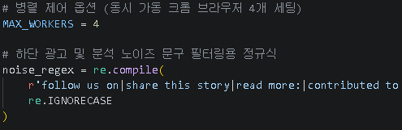
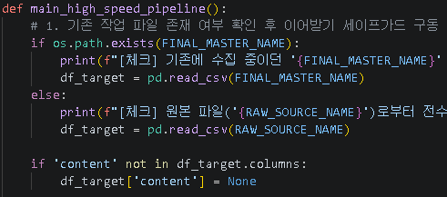
데이터 수집 과정 및 알고리즘 고도화 - 2
초고속 병렬 뉴스 본문 마이닝 파이프라인 개요
개발목적 : 5824건의 글로벌 뉴스 본문을 유실(누락) 없이 안전하고 완벽하게 고속 수집하기 위한 자동화 시스템 구축
병렬 크롤링
자동 백업
리소스 최적화
4개 Chrome 세션 동시 구동
50건 단위 실시간 세이프가드
헤드리스 모드 & 광고 필터링
주요 기능
병렬 수집 : 4개의 크롬 세션을 동시 가동하여 수집 속도를 극대화
이어받기 세이프가드 : 셧다운 시에도 미수집 행만 자동 식별해 중단 지점부터 연이어 가동
실시간 백업 : 메모리 과부하 방지를 위해 50건 수집 단위로 하드디스크에 CSV 즉시 기록
리소스 최적화 : 화면을 숨기는 ‘헤드리스’ 모드 및 ‘이미지 차단＇으로 CPU와 트래픽 소모 최소화
데이터 정제 : 불필요한 광고 및 저작권 문구를 정규식 검사를 통해 실시간 사전 필터링
핵심 난관 및 문제 해결
메모리 누수 해결 : 창 하나로 무한 새로고침 시 누적되던 브라우저 찌꺼기를 기사 1건당 드라이버를 즉시 파괴(driver.quit())하고 새로 세션을 여는 구조로 격리하여 원천 차단
병목 현상 해소 : 메인 루프에 묶여있던 디도스 방지용 랜덤 딜레이를 개별 스레드 내부로 이동시켜 4개 창의 독립적인 분업 구조 완성
IDE 크래시 방지 : 매 건마다 콘솔에 찍히던 대량의 텍스트 출력을 지우고, 50건 단위 백업 시에만 한 줄 요약 진행률을 출력하도록 인터페이스를 경량화하여 버퍼 과부하 해결
엑셀 충돌 대비 : 파일 잠금 발생 가능성을 고려하여 try-except 예외 처리를 촘촘히 설계, 강제 종료 후 재실행 시에도 데이터 무결성 보장

Slide 7



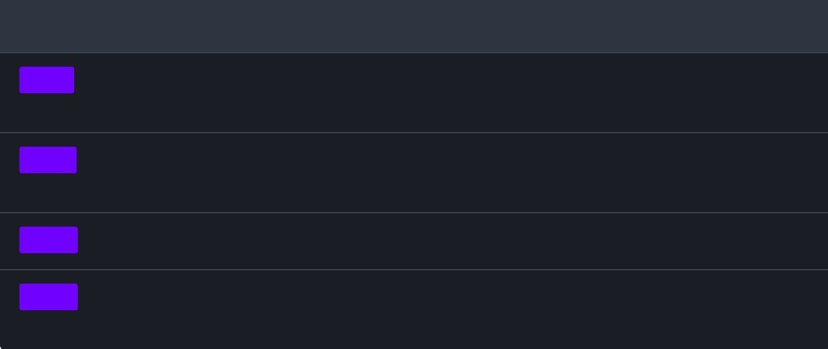





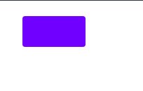


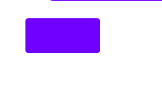






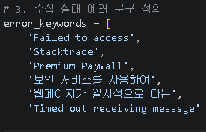

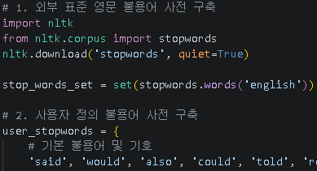
데이터 전처리 파이프라인
토큰화, 표제어 추출, 도메인 특화 불용어 제거 등 4단계 정제 과정을 통해 분석용 유효 데이터를 확보합니다.
RAW DATA (TOTAL)
VALID DATA (PROCESSED)
RETENTION RATE
5,824 Items
3,976 Items
68.3 %
단계
주요 작업
정제 결과
주요 불용어 처리 기준
1단계
결측치(NaN) 제거 및 수집 실패 행 필터링
20자 미만 텍스트 및 에러 로그 제거
도메인 당연어
hormuz, strait, iran, iranian 등 (변별력 확보)
표준 텍스트 형식 확보
소문자 변환, 특수문자·숫자 제거, 공백 정리
언론사/플랫폼
2단계
cnbc, bbc, bloomberg, reuters 등 매체명
서술·기능어
3단계
NLTK 형태소 분석 및 표제어 추출
동사·명사 원형 복원 (예: killed → kill)
said, would, could, told, reported 등
시스템 노이즈
4단계
다단계 불용어 통합 정제 (80여 개)
도메인 당연어 및 언론사 노이즈 제거 완료
cookies, privacy, subscribe, newsletter 등
왼쪽 사진
원시 데이터가 수집된 엑셀파일을 직접 보고 본문 수집 자체가 되지 않은(본문 수집에 실패한) 파악한 후에 본문 수집 실패 에러 문구를 직접 정의해 코드 작성.
오른쪽 사진
NTLK에 내제되어 있는 영문 외부 불용어 사전과 내가 직접 정의한 사용자 불용어 사전을 구축 및 통합

Slide 8






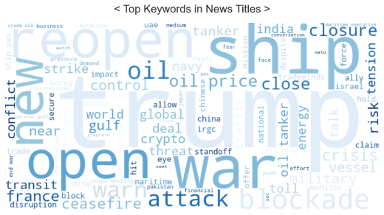
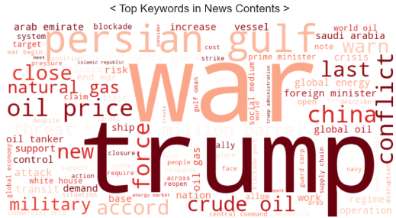

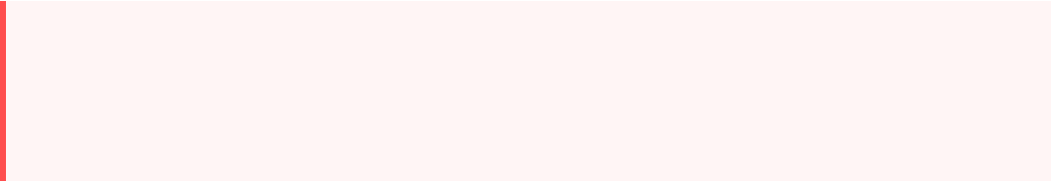

워드클라우드 분석 결과
뉴스 제목과 본문의 핵심 키워드 시각화를 통해 정치적 인과관계와 에너지 시장의 타격 양상을 비교합니다.
뉴스 제목 분석 (Title)
뉴스 본문 분석 (Content)
핵심 인사이트: 개전 전후의 긴장감과 해상 교전 실황
트럼프 행정부의 강경 노선(Trump)이 전쟁의 도화선으로 작용했으며, 해협 봉쇄(Blockade)와 통항 재개(Reopen)를 둘러싼 정치적 대립이 헤드라인을 주도함.
핵심 인사이트: 전면전 전개 및 글로벌 에너지 경제 쇼크
페르시아만(Persian Gulf) 내 교전 실황과 함께 국제 유가(Oil Price), 천연가스 등 글로벌 에너지 공급망 마비와 관련된 구체적인 경제적 수치들을 집중적으로 서술
26년 1월부터 고조되던 미-이란 간의 지정학적 도화선(`trump`)이 결국 2월 28일 실제 전쟁(`war`)으로 폭발하였으며, 이후 현재(5월 22일)까지 이란 혁명수비대(`revolutionary guard`)에 의한 페르시아만(`persian gulf`) 봉쇄(`blockade`)와 해상 선박(`ship`) 타격, 그로 인한 수백만 배럴(`million barrel`) 단위의 공급망 마비로 국제 유가(`oil price`) 및 천연가스(`natural gas`) 시장이 폭등한 글로벌 안보·경제 재앙의 흐름을 단 두 장의 그림으로 완벽하게 스토리텔링하고 있음.
종합 결론

Slide 9




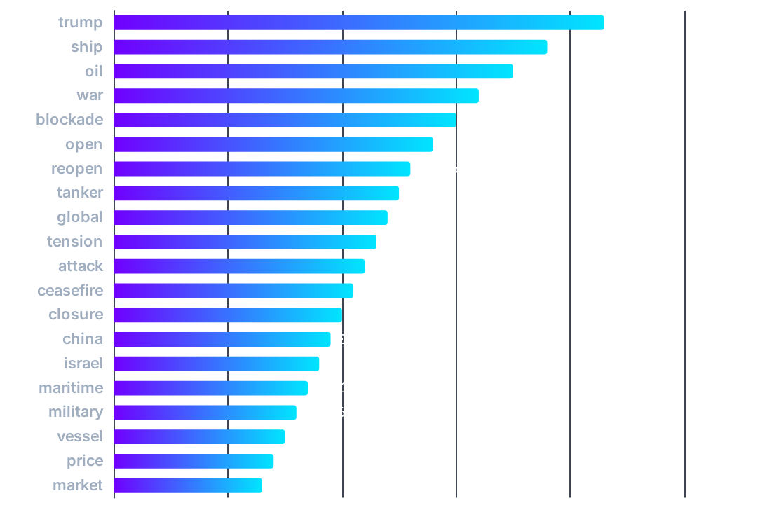
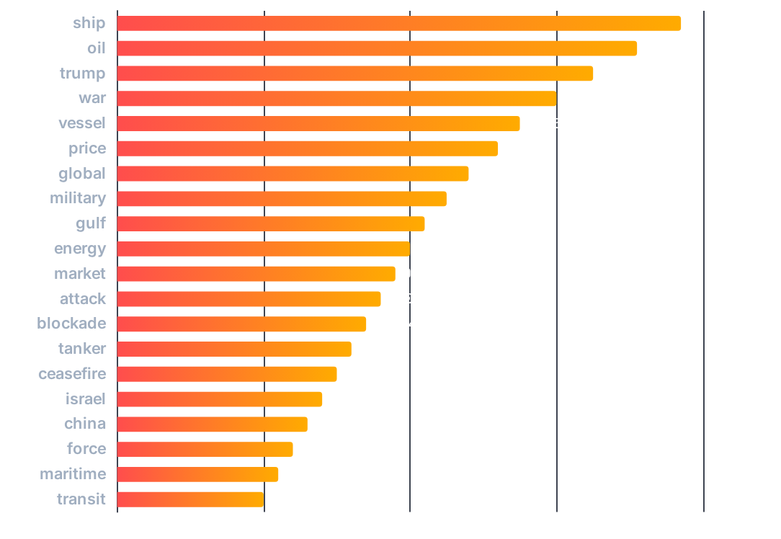
TF-IDF 기반 핵심 키워드 분석
단어별 가중치 분석을 통해 정치적 원인인 트럼프 행정부와 실질적 피해 대상인 선박 및 에너지 위기를 규명합니다.
뉴스 제목 TF-IDF 상위 20
뉴스 본문 TF-IDF 상위 20
제목은 이번 2026년 미-이란 전쟁의 정치적 인과 관계(trump)와 사건의 성격(war, blockade)을 압축하여 독자에게 타전하고 무엇보다 호르무즈 해협의 현재 상황(open, reopen)을 대중들에게 곧바로 알려주는 역할을 수행하였고,
본문은 개전 이후 파생된 실질적인 물류 재앙(ship, vessel, transit)과 글로벌 에너지 시장의 타격 및 리스크(oil, price, energy)를 매우 정량적이고 심층적으로 기록하고 있다.
결과적으로 두 분석 결과가 상호 보완적인 강한 시너지를 내고 있으며, 본 데이터셋은 개전 전후의 지정학적 원인부터 실제 경제적 파급 효과까지 통계적 정합성을 완벽하게 갖추고 있음을 보여줌.

Slide 10



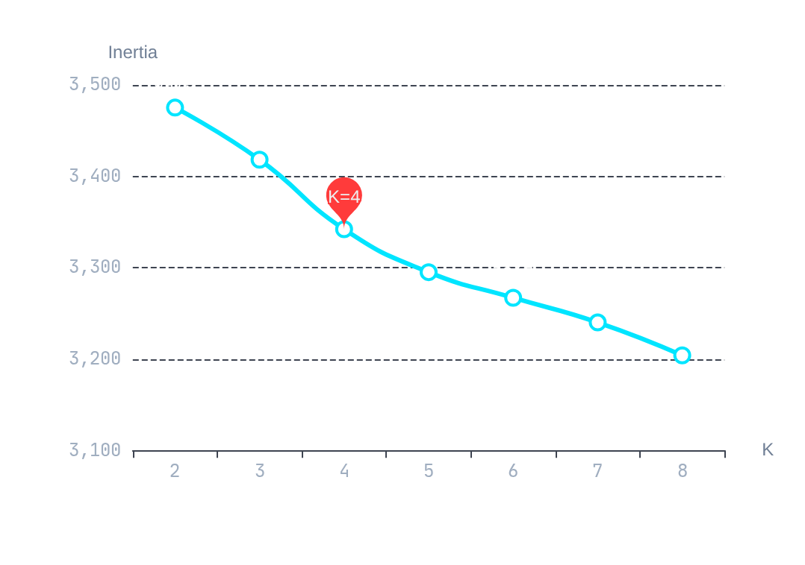
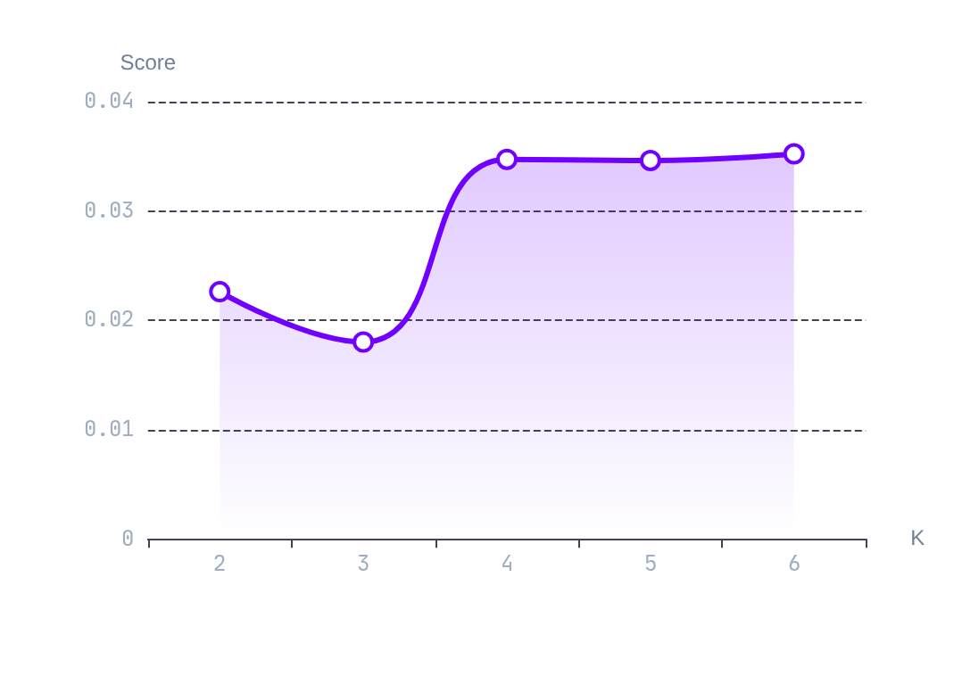

최적 군집 수 결정을 위한 통계 분석
엘보우 및 실루엣 분석의 교차 검증을 통해 데이터 내 거대 의제를 분리하는 최적의 군집 수 4를 확정합니다.
Elbow Method (Inertia)
Silhouette Score Trend
K=4 기점으로 꺾임 현상(Elbow Point) 발생하며 감소폭이 눈에 띄게 완만해짐
-> 데이터 내 거대 핵심 의제를 분리해내는 통계적 임계점이 K=4임을 명확히 시사함.
실루엣 점수가 K=3에서 K=4로 넘어가는 시점에 폭발적인 수직 상승을 기록
K=4에서 최고점에 도달한 후, K=5, 6 구간까지 점수가 추가 상승하지 않고 정체되는 양상
FINAL CONCLUSION
최적 군집 수 K=4 확정
정량적 지표(Silhouette 최고점 + Elbow 변곡점)와 도메인 해석 타당성 일치

Slide 11
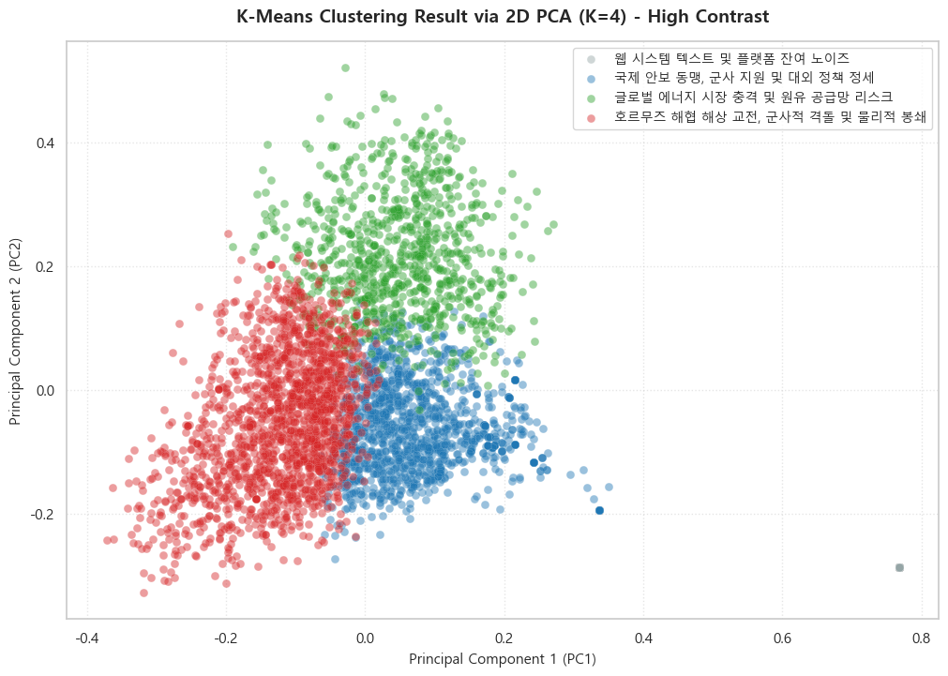









K-Means 군집 분석 및 의제 도출
수집된 뉴스를 4대 핵심 의제로 분류하고 PCA 2차원 투영을 통해 정량적 구조를 시각화합니다.
군집 3 : 해상 교전 및 물리적 봉쇄
1,676건
ship, war, attack, blockade, israel, gulf, vessel
군집 1 : 국제 안보 및 대외 정책
1,313건
trump, security, military, international, world, support
군집 2 : 에너지 시장 및 공급망 충격
905건
oil, price, market, energy, global, crude, supply
군집 0 : 플랫폼 잔여 노이즈
82건
support, click, contact, let, load, message, block
군집 1 : 미-이란 갈등을 둘러싼 미국 트럼프 행정부의 대외 정책, 다국적 군사 안보 연대 및 글로벌 동맹국들의 외교적 지원 정세를 다루는 언론 보도 영역
군집 2 : 전시 상황으로 인한 거시 경제적 타격을 반영하는 군집. 국제 유가(WTI/브렌트유) 폭등, 원유 공급망 차질, 글로벌 에너지 시장의 가파른 변동성 및 거시적 리스크 부각에 초점
군집 3 : 본 데이터셋에서 가장 큰 비중을 차지하는. 핵심 실황 군집. 페르시아만 및 호르무즈 해협 내 상선·유조선 오폭 사건, 군사적 공습, 물리적 해상 봉쇄 위협 등 전면전 직전의 긴박한 지정학적 격돌 상황을 직접적으로 반영
2차원 주성분 분석(PCA) 시각화 그래프 분석
군집 간 경계선이 무너지지 않고 매우 뚜렷한 군집 구조를 형성하고 있음.
앞서 교차 검증한 실루엣 지표의 최고점 수렴 결과와 통계적으로 일치
또한, 군집 1, 2, 3이 중심부 경계선에서 유기적으로 맞물려 분산되어 있음.

Slide 12


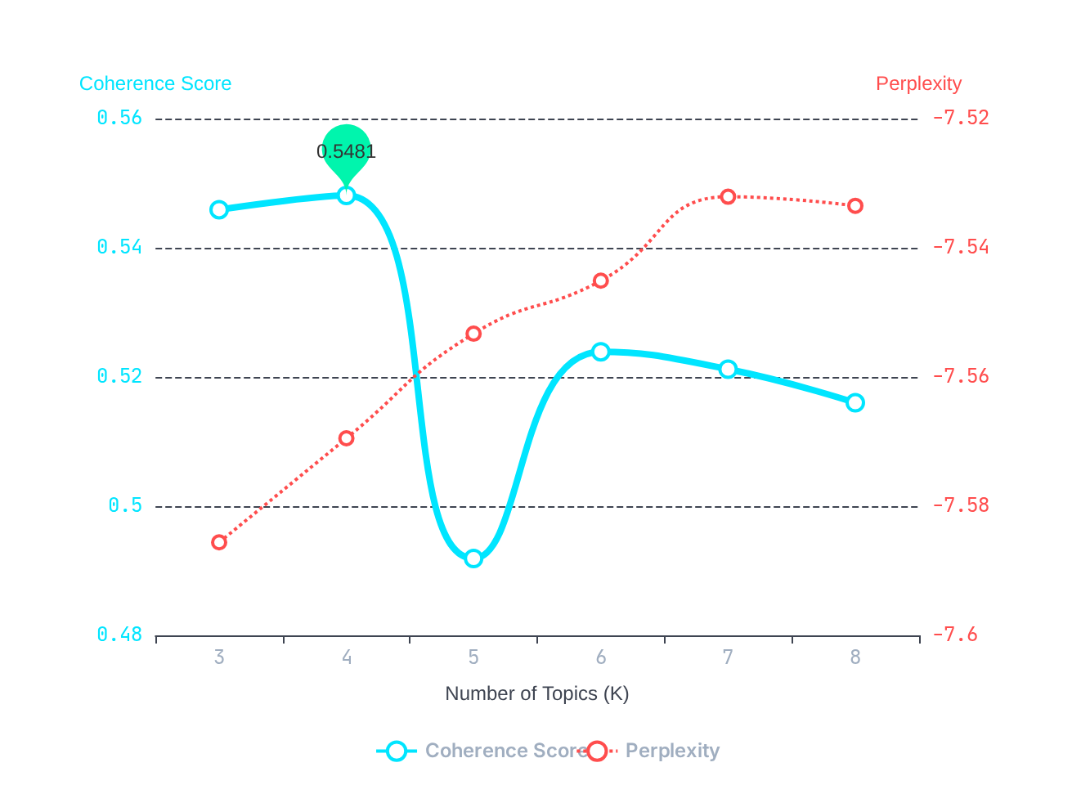




Coherence 및 Perplexity 분석
LDA 토픽 모델링의 최적 토픽 수(K) 결정을 위한 지표 교차 검증
Coherence Score 분석
K=4에서 0.5481로 최고점을 달성하며 주제의 일관성이 가장 높게 나타남. K=5 이후 급격한 성능 저하가 관측되어 모델의 과적합 임계점으로 판단됨.
Perplexity 분석
토픽 수 증가에 따라 전반적으로 하향 안정화되는 추세를 보이며, K=4 지점 이후부터 기울기가 완만해지는 'Elbow' 구간이 형성됨.
OPTIMAL TOPIC NUMBER
K = 4 Best Fit
수학적 최적점(Metric)과 인간의 해석(Interpretability)
정합성 확인
중복 의제 최소화 및 주제별 변별력이 가장 뚜렷한 구간

Slide 13

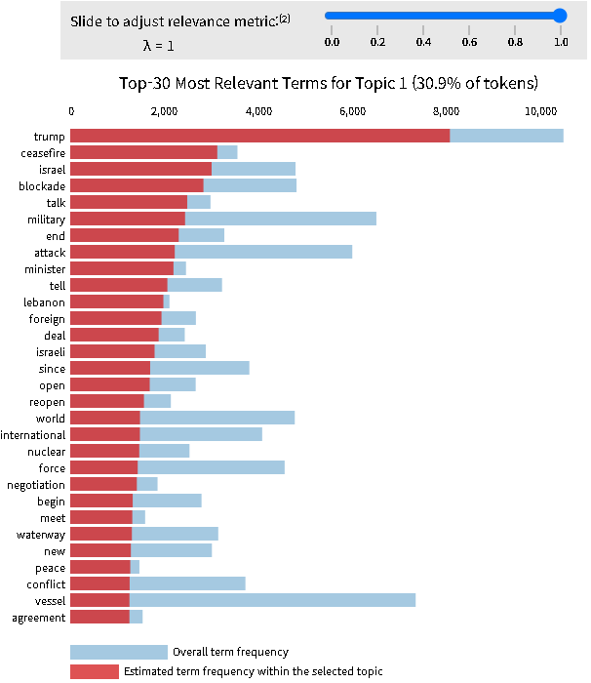
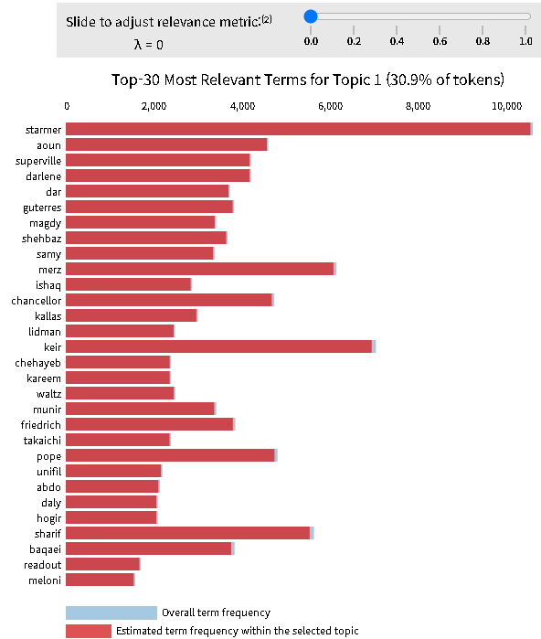
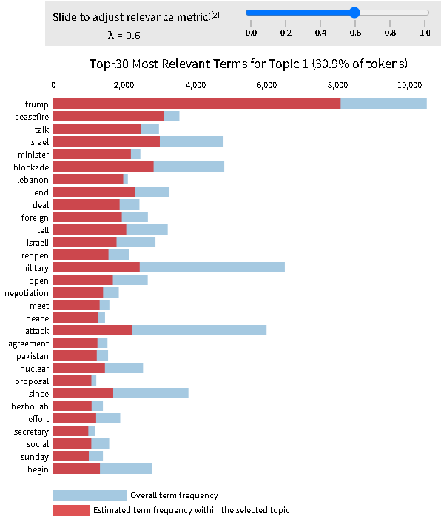
LDA 토픽 모델링 및 상세 해석 - 1
pyLDAvis 핵심 지표: 람다 파라미터 해석 가이드
Lamda = 1 : 절대적 빈도 중심 (거시 의제 파악)
Lamda = 0 : 상대적 차별성 중심 (미시 의제 발굴)
Lamda = 0.6 : 최적의 황금 비율 (해석의 최적점)
특징 : 토픽 내 등장 확률이 높은 순으로 단어 정렬
장점 : 토픽이 다루는 전반적인 거시적 흐름을 가장 직관적이
빠르게 파악 가능
단점 : 여러 토픽에 겹치는 범용적 단어(military, attack 등)가
상위를 독점하여 토픽별 세부 차별성이 흐려질 수 있음
특징 : 다른 토픽 대비 해당 토픽에서 유독 자주 쓰인 고유
단어 (Lift) 중심 정렬
장점 : 다른 토픽에는 없는 해당 의제만의 유일무이한 숨은
정체성 및 독창적 키워드 발굴
단점 : 지나치게 지엽적이거나 빈도가 극히 낮은 단어
(오타, 고유명사 등)가 상위에 노출되는 노이즈 발생 가능
학술적 근거 : Sievert & Shirley(2014) 연구에 따르면,
인간이 토픽 의미를 가장 정밀하고 합리적으로 이해할 수 있는
최적의 수치는 lambda = 0.6 근처임
효과 : 적당한 범용성(lambda=1)과 고유한 차별성(lambda=0)이
균형을 이루어, 중복 단어는 제거되고 토픽별 정체성이 가장 명확하게 드러남

Slide 14



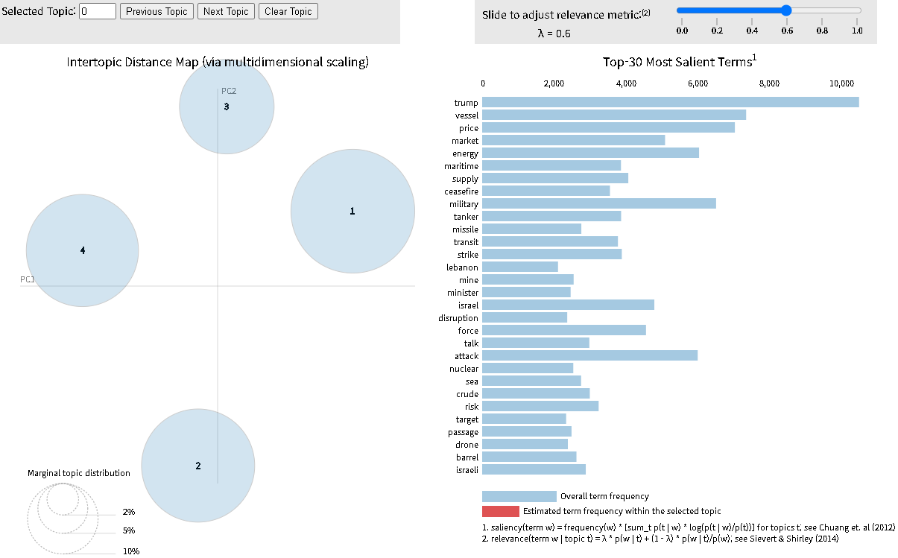











LDA 토픽 모델링 및 상세 해석 - 2
람다 최적화(λ = 0.6)를 통한 4대 미시 의제 구체화 및 정성적 분석
K=4 Topics
Passes=15
Alpha=Auto
MMDS Projection
λ = 0.6
1
다자간 휴전 협상 및 정치 외교
2
에너지 시장 공급망 및 원유 리스크
trump, ceasefire, talk, israel, minister, blockade, lebanon, deal, foreign, negotiation
price, market, energy, supply, disruption, crude, barrel, cost, gas, export, trade
• λ = 0.6 조절로 lebanon, hezbollah 전선과 이스라엘 갈등이 상위권에 부각
• 트럼프 행정부 주도의 협상 타결(deal), 외교장관 회담 등 다자간 외교 프레임 투영
• 천연가스(LNG) 및 농업 공급망과 직결되는 비료(fertilizer) 시장 파급 효과 발굴
• 최대 수입국인 중국과의 무역 갈등 및 전 세계적 비용 상승 압박 등 경제적 충격 포착
3
이란 체제 압박 및 군사 도발 실황
4
호르무즈 해협 안보 및 물류 마비
military, strike, force, missile, target, attack, drone, regime, nuclear, kill, irgc
vessel, maritime, tanker, transit, gulf, mine, sea, passage, traffic, port, oman
시각화 결과 해석
• 이란 정권 핵심 군부인 이란혁명수비대(irgc)의 비대칭 군사 동향이 전면에 노출
• 핵 시설(nuclear) 위협, 드론 및 미사일 공습 등 양자 간 가파른 물리적 대치 유추
• 페르시아만과 오만만을 잇는 호르무즈 수로와 항구의 물리적 통항 마비 실태 파악
• 해상 기뢰(mine) 매설, 해군 호위 작전, 민간 유조선(tanker) 교통량 통제 실황 포착
4개 토픽 원(Circle)이 각 사분면으로 겹침 없이 분산되어 독립성 확보
각 토픽별 가중치 바 상위 단어가 명확히 분리되어 주제 경계선 뚜렷
K-Means 4대 거시 의제와 LDA 미시 토픽의 완벽한 정합성 확인

Slide 15


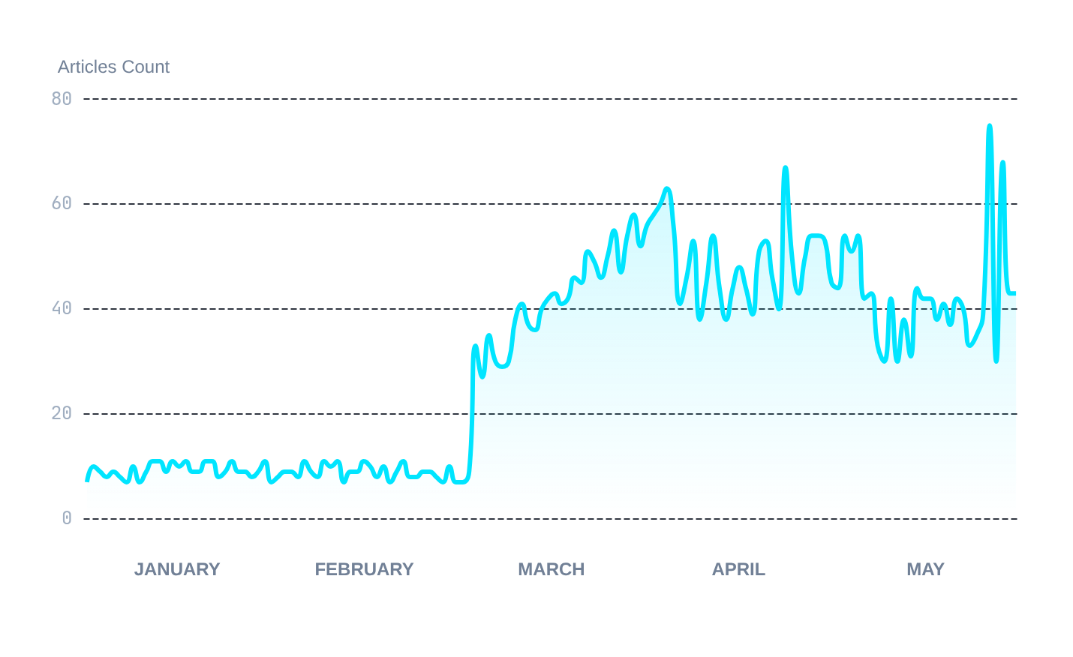


11. 보도량 시계열 트렌드 분석
주요 사건 발생에 따른 보도량 변동 및 언론의 반응 패턴 분석
MONTHLY PEAK DATA
월별 보도량 추이 요약
2026.03 (에픽 퓨리 작전)
1,015건
1,304건
2026.04 (반복적 봉쇄/휴전)
1,127건
2026.05 (MOU 협상 진통)
DAILY SPIKE ANALYSIS
일별 주요 스파이크
04-17 (67건): 이란 역봉쇄 선언, 휴전 9일 만에 위기 재점화
05-18 (75건): 트럼프 공습 취소 및 MOU 협상 합의 보도
05-20 (68건): 협상 진통, 이란의 "신뢰 부재" 발언으로 긴장 재개
CORE INSIGHT
언론은 단일 충격보다 불확실성 지속 기간에 민감하게 반응합니다. 3월의 폭발적 보도 이후 4~5월까지 높은 보도량이 유지된 것은 휴전과 재봉쇄가 반복되는 예측 불가능한 상황 때문인 것으로 분석됩니다.

Slide 16



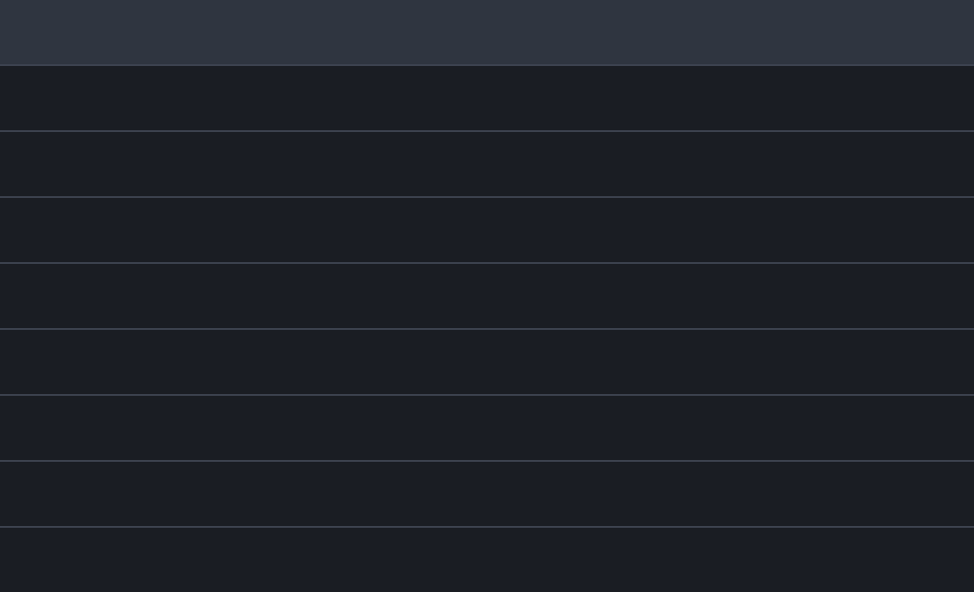

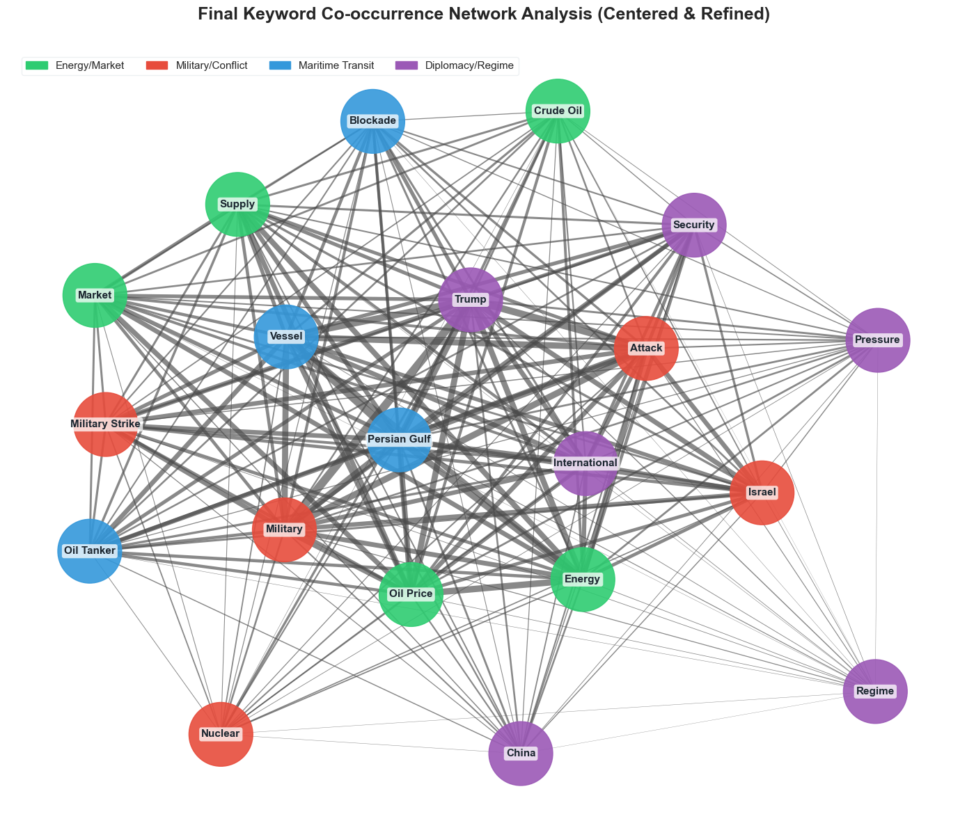











키워드 네트워크 및 N-gram 분석
군사 충돌에서 에너지 위기로 이어지는 언론 보도 내 인과 구조 실증
동시출현 의미망 분석 (Co-occurrence)
N-gram (Bigram) 빈도 분석 Top 8
RANK
BIGRAM (바이그램)
FREQUENCY
01
Persian Gulf
2,041
02
Oil Price
1,884
03
Crude Oil
1,353
04
Natural Gas
1,206
05
Million Barrel
1,188
06
Revolutionary Guard
1,164
07
Oil Gas
1,130
Energy / Market
08
Foreign Minister
1,107
Military / Conflict
Maritime Transit
Diplomacy / Regime
보도 프레임의 인과 구조 증명
Persian Gulf 노드가 모든 의제를 관통하는 핵심 허브 역할 수행
군사 충돌(Revolutionary Guard, Attack) → 해상 물류 위기(Vessel, Blockade) → 에너지 시장 충격(Oil Price, Crude Oil)으로 이어지는 텍스트 데이터의 선형적 인과 관계 확인
Trump 노드가 중앙 허브와 밀접하게 연결되어 미국 정책의 트리거 효과 증명

Slide 17












분석 결과 종합 결론
모든 분석 기법에서 도출된 공통적인 인과 구조와 4대 의제 축으로의 수렴 현상을 최종 정리합니다.
미-이란 전쟁 2026은 단순한 군사 충돌을 넘어,
글로벌 에너지 공급망과 국제 외교 질서의 거대한 재편 과정으로
구글 뉴스 즉, 국외 언론들에 투영됨
해상 교전 및 물류
에너지 시장 충격
국제 안보 및 외교
이란 체제 압박
FINDING 01
명확한 인과적 연쇄 구조 규명
FINDING 02
불확실성 지속에 따른 보도량 고지
강경 대이란 노선이 에픽 퓨리 작전을 격발하고, IRGC의 호르무즈 봉쇄를 거쳐 글로벌 에너지 시장 마비로 이어지는 인과 구조가 모든 분석 기법에서 동일하게 도출됨.
단일 충격 사건보다 협상-결렬-교전이 반복되는 예측 불가능한 상황에서 보도량이 높은 수준을 유지하며, 언론은 사건의 강도보다 지속되는 불안정성에 더 민감하게 반응함.
FINDING 03
4대 핵심 의제 축으로의 수렴
FINDING 04
데이터 수집 알고리즘의 유효성
군집 분석(K-Means), 토픽 모델링(LDA), 네트워크 분석 결과가 모두 해상·에너지·안보·체제라는 4대 축으로 수렴하며, 데이터 간의 높은 내적 정합성과 분석의 타당성을 입증함.
하이브리드 시간 분할 알고리즘을 통해 데이터 수집량을 268% 증가시킴으로써, 통계적 유의미함을 확보하고 미세한 의제 변화까지 포착 가능한 고품질 분석 데이터셋을 구축함.

Slide 18












분석 결과의 정책 및 산업적 활용 방안
외교 안보 조기경보 시스템 구축, 에너지 물류 리스크 관리 및 금융 투자 모델 활용 등 정책적 제언을 제시합니다.
STRATEGIC VISION
외교 및 국가 안보 정책 지원
데이터 기반의
지능형 리스크
관리 체계 확립
실시간 언론 보도량 급증을 활용한 외교 조기경보 지표 수립
NLP 기반 의제 분석 데이터를 외교부·안보 부처 의사결정 지원에 통합
에너지 물류 산업 리스크 관리
키워드 급변 시 선제적 재고 확보 및 물류 우회 경로 자동 탐색
글로벌 언론의 방대한 텍스트 데이터를 통해
지정학적 위기의 전이 경로를 선제적으로 파악하고,
정량적 근거에 기반한 의사결정 모델을 구축합니다.
해운·보험 리스크 산정 모델에 뉴스 텍스트 마이닝 지수 반영
#REALTIME_MONITORING
#NLP_INTELLIGENCE
금융 투자 및 학술 고도화
#RISK_MITIGATION
에너지 선물 가격 변동 예측 모델에 언론 의제 변화 지표 결합
다국어 뉴스 분석 파이프라인 표준화를 통한 중동 지정학 연구 확대

Slide 19
















연구의 한계점 및 향후 보완 방향
데이터 수집의 제약 사항 공유 및 분석 고도화를 위한 차세대 방법론 제언
FUTURE ROADMAP
STEP 01. Sentiment Analytics
언론 논조 정량 분석
VADER 및 BERT 기반 감성 분석을 통한 긍정·부정 프레임 시각화
BERT
VADER
COLLECTION
데이터 수집의 기술적 제약
유료 구독 장벽(Paywall)으로 인한 주요 언론사(NYT, WSJ 등) 본문 누락
STEP 02. Advanced Topic Modeling
차세대 토픽 모델링 도입
구글 RSS 시간 필터링의 날짜 기반 작동으로 인한 세부 구간 분리 제약
BERTopic 등 임베딩 기반 모델을 활용한 문맥 중심 토픽 클러스터링
LANGUAGE
언어적 편향성 및 관점의 부재
BERTopic
Transformer
영어권(US/Global) 매체 중심 수집으로 한국어·아랍어·중국어권 분석 배제
STEP 03. Global Expansion
이해관계국 간의 미묘한 프레임 차이를 규명하기 위한 다국어 데이터 부족
다국어 교차 분석
MODEL
분석 기법의 고도화 미흡
아랍어·중국어 언론 통합 분석을 통한 지정학적 이해관계 다각도 비교
NMT
Cross-Lingual
논조의 정량화를 위한 감성 분석(Sentiment Analysis) 미수행
텍스트 데이터의 희소성으로 인한 K-Means 실루엣 점수의 수치적 저하
STEP 04. Automation
실시간 모니터링 시스템
데이터 파이프라인 자동화 및 지속 업데이트 가능한 리스크 대시보드 구축

